Slide 1
Giới thiệu về Cơ sở dữ liệu ORACLE

Slide 2

ORACLE Database là một hệ thống quản lý cơ sở dữ liệu quan hệ (RDBMS) được phát triển và bán bởi Oracle Corporation.
Ra mắt năm 1979, Oracle ngày nay là một trong những hệ thống quản lý cơ sở dữ liệu phổ biến và mạnh mẽ nhất thế giới.

Slide 3
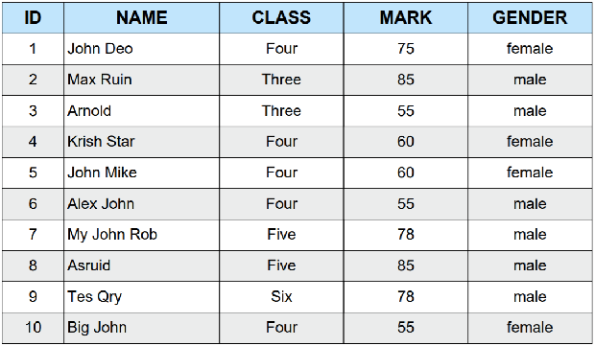
ORACLE sử dụng mô hình quan hệ để quản lý dữ liệu, trong đó dữ liệu được tổ chức thành các bảng có liên hệ với nhau.

Slide 4
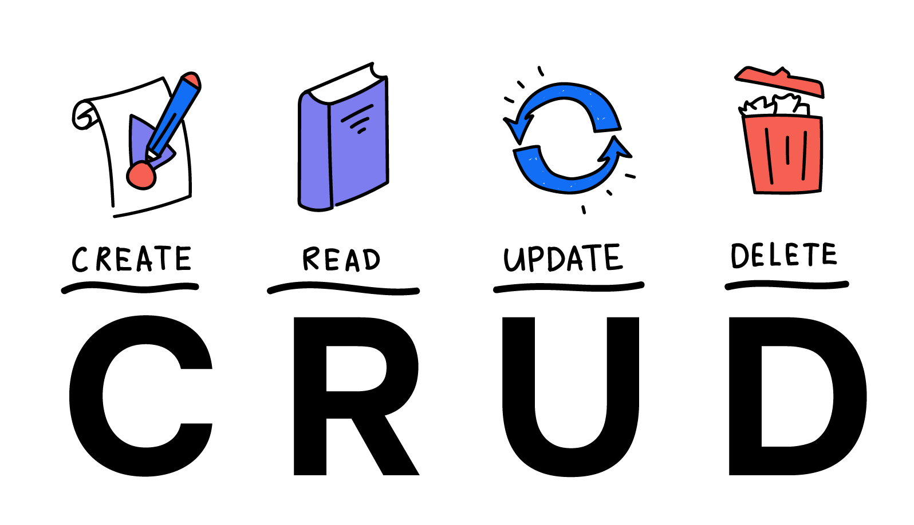
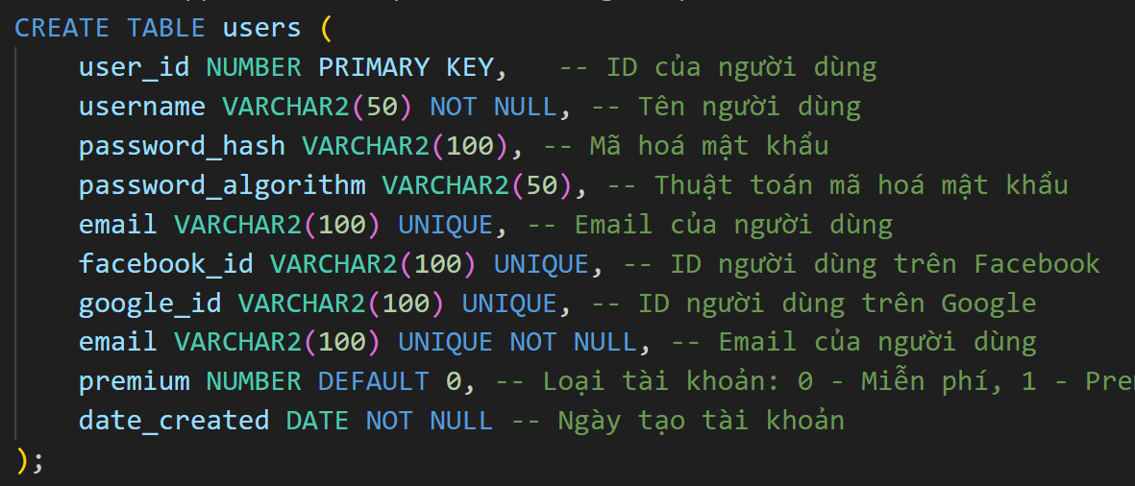
Oracle Database cung cấp hỗ trợ mạnh mẽ cho các hoạt động CRUD (Tạo, Đọc, Cập nhật, Xóa) thông qua ngôn ngữ truy vấn SQL (Structured Query Language)

Slide 5
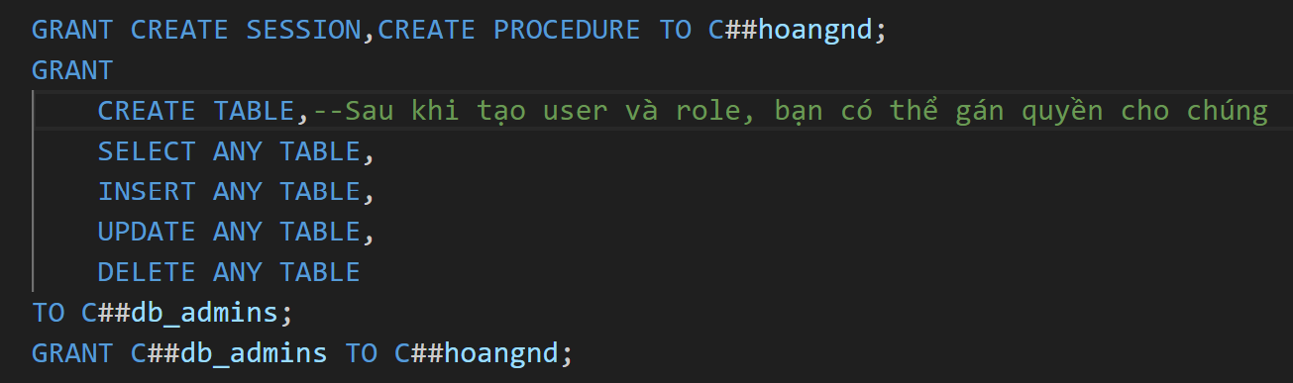
Tính năng khác bao gồm quản lý, toàn vẹn và độc lập của giao dịch. Oracle Database cũng cung cấp hỗ trợ mạnh mẽ cho lập lịch công việc, phân quyền, sao lưu, phục hồi dữ liệu, cũng như quản lý hiệu suất(performance)

Slide 6
Nội dung khóa học
Cài đặt Oracle(Windows, MacOS, Docker,...)
Thao tác với các thực thể(CRUD)
Thiết kế DB ứng dụng âm nhạc
Các kỹ thuật với Views, Procedures, Triggers,....

Slide 7

Now Let's START !

